Slide 1
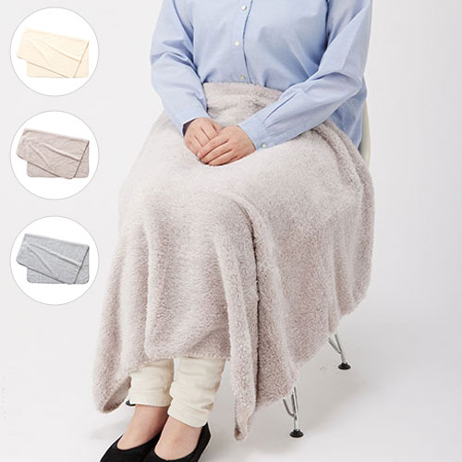
【提案書】
カチオン染めレギュラーブランケット(巾着付)
特徴
CO2排出量が少なくエネルギー消費量も少ない染色方法「カチオン染め」で作られたレギュラーサイズのブランケット。持ち歩きに便利な巾着付き。3色のカラー展開から選択可能です。
納期
納期スペース
仕様
素材：本体/ポリエステル、巾着/コットン
サイズ：本体/約1000×750(mm) 巾着/約200×390(mm)
包装：PP袋
備考：取説付
お見積
お見積りスペース

